Slide 1

Lecture 6 Binary Search 第6讲 二分查找
华中科技大学计算机学院
李开

Slide 2
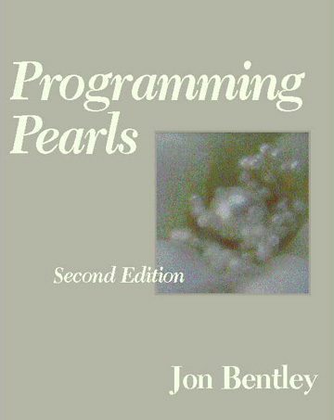

1 引言
Jon Bentley
世界著名计算机科学家，被誉为实践探索先锋，影响算法发展的十位大师之一。

Slide 3

1 引言

Slide 4
1 引言

Slide 5
2 二分查找
通过检查有序数组的中间元素，来查找x。如果它比x小，那么x只可能在数组的后半部分（如果x在数组中）。如果它比x大，则x只可能在数组的前半部分。现在我们继续搜索，缩小搜索范围到前半部分或后半部分中，再次检查中间元素，重复进行前面的处理。
如果我们找到x，或者范围缩小为0，即x不在数组中，我们停止查找。

Slide 6
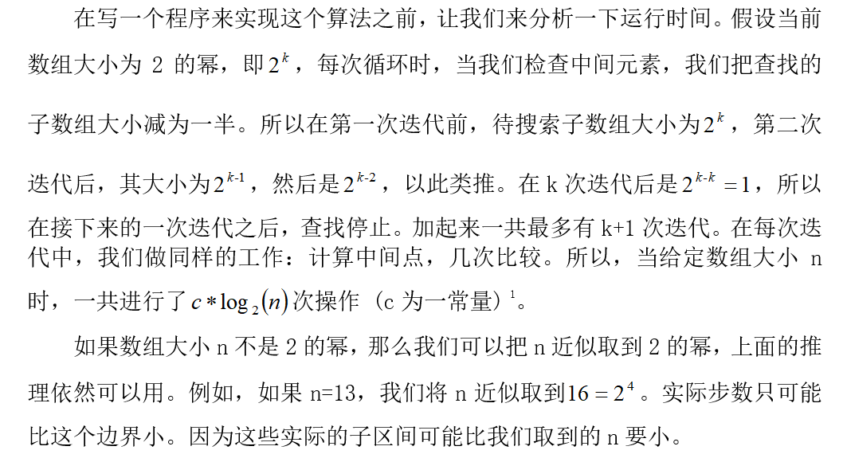
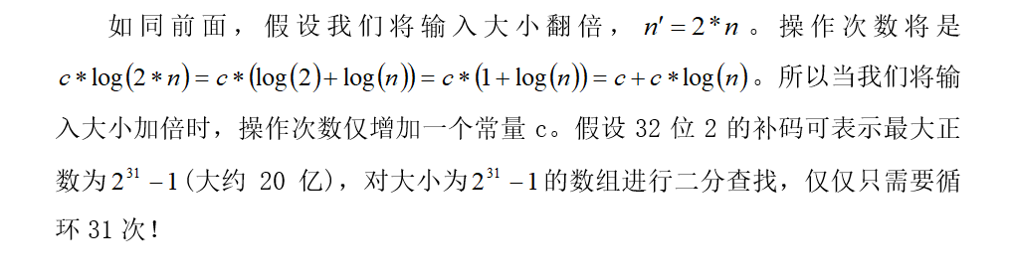
2 二分查找（续）

Slide 7
3 实现二分查找
int binsearch(int x, int[ ] A, int n)
//@requires 0 <= n && n <= \length(A);
//@requires is_sorted(A, 0, n);
/*@ensures (-1 == \result && !is_in(x, A, 0, n)) || ((0 <= \result && \result < n) && A[\result] == x); @*/

Slide 8
3 实现二分查找（续）
int binsearch(int x, int[] A, int n)
//@requires 0 <= n && n <= \length(A);
//@requires is_sorted(A, 0, n);
/*@ensures (-1 == \result && !is_in(x, A, 0, n))
|| ((0 <= \result && \result < n) && A[\result] == x);
@*/
{
int lower = 0;
int upper = n;
while (lower < upper)
{
// ...??...
}
return -1;
}

Slide 9
3 实现二分查找（续）
int binsearch(int x, int[] A, int n)
//@requires 0 <= n && n <= \length(A);
//@requires is_sorted(A, 0, n);
/*@ensures (-1 == \result && !is_in(x, A, 0, n))
|| ((0 <= \result && \result < n) && A[\result] == x);
@*/
{
int lower = 0;
int upper = n;
while (lower < upper)
//@loop_invariant 0 <= lower && lower <= upper && upper <= n;
{
// ...??...
}
return -1;
}

Slide 10
3 实现二分查找（续）
int binsearch(int x, int[ ] A, int n)
// ... contract elided ...
{ int lower = 0;
int upper = n;
while (lower < upper)
//@loop_invariant 0 <= lower && lower <= upper && upper <= n;
//@loop_invariant ...??...
{ int mid = lower + (upper-lower)/2;
//@assert lower <= mid && mid < upper;
if (A[mid] == x) return mid;
// ...??...
}
return -1;
}

Slide 11
3 实现二分查找（续）
int binsearch(int x, int[ ] A, int n)
// ... contract elided ...
{ int lower = 0;
int upper = n;
while (lower < upper)
//@loop_invariant 0 <= lower && lower <= upper && upper <= n;
//@loop_invariant ...??...
{ int mid = lower + (upper-lower)/2;
//@assert lower <= mid && mid < upper;
if (A[mid] == x) return mid;
// ...??...
}
return -1;
}
缺少的循环不变量是什么？……
第一感觉：
x 位于A[lower]和A[upper]之间 ？？

Slide 12
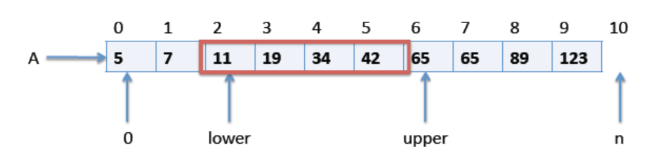
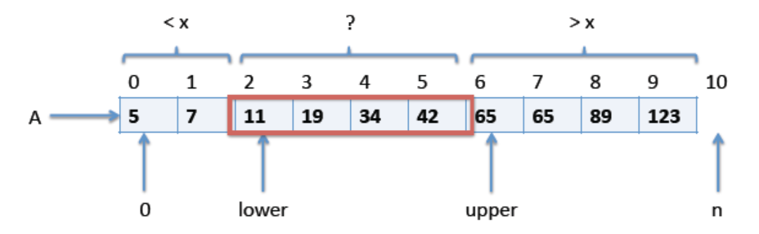
3 实现二分查找（续）
A[lower−1]<x和A[upper]>x！。这意味着x不可能在A[0, lower)和A[upper, n)的段内，因为数组是有序的（所以A[lower-1]左侧的所有数组元素都比x小，A[upper]右侧的所有元素都比x大）

Slide 13
3 实现二分查找（续）
int binsearch(int x, int[ ] A, int n)
//@requires 0 <= n && n <= \length(A);
//@requires is_sorted(A, 0, n);
/*@ensures (-1 == \result && !is_in(x, A, 0, n))
|| ((0 <= \result && \result < n) && A[\result] == x);
@*/
{ int lower = 0;
int upper = n;
while (lower < upper)
//@loop_invariant 0 <= lower && lower <= upper && upper <= n;
//@loop_invariant A[lower-1] < x;
//@loop_invariant A[upper] > x;
{ int mid = lower + (upper-lower)/2;
if (A[mid] == x) return mid;
// ...??...
}
return -1;
}
任何时候访问数组中的元素时，你必须有充分的理由表明对数组元素的访问没有越界！

Slide 14
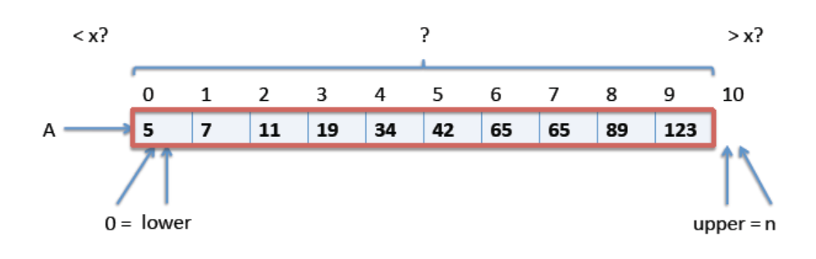
3 实现二分查找（续）
//@loop_invariant A[lower-1] < x; ??
//@loop_invariant A[upper] > x; ??

Slide 15
3 实现二分查找（续）
int binsearch(int x, int[ ] A, int n)
//@requires 0 <= n && n <= \length(A);
//@requires is_sorted(A, 0, n);
/*@ensures (-1 == \result && !is_in(x, A, 0, n))
|| ((0 <= \result && \result < n) && A[\result] == x);
@*/
{ int lower = 0;
int upper = n;
while (lower < upper)
//@loop_invariant 0 <= lower && lower <= upper && upper <= n;
//@loop_invariant (lower == 0 || A[lower-1] < x);
//@loop_invariant (upper == n || A[upper] > x);
{ int mid = lower + (upper-lower)/2;
if (A[mid] == x) return mid;
// ...??...
}
return -1;
}

Slide 16
3 实现二分查找（续）
int binsearch(int x, int[ ] A, int n)
//@requires 0 <= n && n <= \length(A);
//@requires is_sorted(A, 0, n);
/*@ensures (-1 == \result && !is_in(x, A, 0, n))
|| ((0 <= \result && \result < n) && A[\result] == x);
@*/
{ int lower = 0;
int upper = n;
while (lower < upper)
//@loop_invariant 0 <= lower && lower <= upper && upper <= n;
//@loop_invariant (lower == 0 || A[lower-1] < x);
//@loop_invariant (upper == n || A[upper] > x);
{ int mid = lower + (upper-lower)/2;
if (A[mid] == x) return mid;
// ...??...
}
return -1;
}
循环不变量是否足够健壮来隐含函数的后置条件？

Slide 17
3 实现二分查找（续）
int binsearch(int x, int[ ] A, int n)
//@requires 0 <= n && n <= \length(A);
//@requires is_sorted(A, 0, n);
/*@ensures (-1 == \result && !is_in(x, A, 0, n))
|| ((0 <= \result && \result < n) && A[\result] == x);
@*/
{ int lower = 0;
int upper = n;
while (lower < upper)
//@loop_invariant 0 <= lower && lower <= upper && upper <= n;
//@loop_invariant (lower == 0 || A[lower-1] < x);
//@loop_invariant (upper == n || A[upper] > x);
{ int mid = lower + (upper-lower)/2;
//@assert lower <= mid && mid < upper;
if (A[mid] == x) return mid;
else if (A[mid] < x) lower = mid+1;
else /*@assert(A[mid] > x);@*/
upper = mid;
}
return -1;
}
循环不变量的证明，见资料中：
“二分查找算法中循环不变量的证明.docx”

Slide 18
4 终止
函数可终止吗？
如果循环体执行，即 lower < upper，那么从lower到upper的区间不为空。
接下来，从lower到mid和从mid+1到upper的区间都比原始区间小。
除非我们找到元素，否则，upper与lower之间的差值最后必定变为0，这将导致循环条件不成立而退出循环。

Slide 19
5 再一次观察
int mid = lower + (upper-lower)/2;
是否可以替换为：
int mid = (lower + upper) / 2; ？

Slide 20
6 评估
% cc0 find.c0 find-time.c0
% time ./a.out
数组大小 线性查找 二分查找
2¹⁸ 4.602s 0.020s
2¹⁹ 9.027s 0.039s
2²⁰ 19.239s 0.077s

Slide 21
习题
习题1 重新编写二分查找函数使区间的上下界都包含在内。确保重写的循环不变量和循环体合适，并证明新的循环不变量的正确性。同样，通过给定一个轮循环都严格减少而且有下界的量来证明循环可终止。
习题2 重写二分查找函数的不变量来使用is_in( x, A, l , u)，如果存在一个i，使得对于有时，这个函数返回正。is_in假设，这里n为数组大小。
证明新循环不变量，验证它们足够健壮来表明函数的后置条件。

Slide 22
习题
习题3 这里提出的二分查找可能找不到数组中最左侧出现的x，因为这种出现可能不是唯一的。举一个例子说明这个问题。
现在修改二分查找函数和它的循环不变量，使得它总能找到在给定的数组中，最左侧出现的x（如果它实际在数组里，如果不在则返回-1）。
证明新版本的循环不变量和后置条件并验证终止。
习题4 如果将中间点的计算方法改为
int mid = (lower + upper)/2;
那约定中的哪一部分会提醒你思维中的瑕疵呢？为什么？给一个在这种情况下显示约定如何失败的例子。

Slide 23
习题
练习5 这一讲中，我们从前面已经验证过的循环不变量，用不变量-设计思想来构建循环体实现。我们用下面的代码来代替整个循环体，进而维护循环不变量
// .... loop_invariant elided .... { lower = lower; upper = upper; }
证明循环体的循环不变量。这个选择有什么问题呢？我们证明的哪一部分出错，从而表明为什么这个循环体不能正确实现二分查找？

